Slide 1
ОПОРНАЯ ПЛОЩАДКА 2023

Slide 2
Создана и функционирует Открытая платформа социально-педагогических инициатив, проектов, технологий и практик организации детского отдыха «Команда Лета»
Совершенствование детского отдыха, взаимодействие между оздоровительными и образовательными организациями
Создание детских инициатив и проектов по организации ЛОК
Привлечение заинтересованных специалистов из других сфер
Создание банка данных методических материалов по организации ЛОК
1
2
3
4

Slide 3
Обучающие мастер-классы Предварительная защита проектов Марафон публикаций

Slide 4
ПРЕДВАРИТЕЛЬНАЯ ЗАЩИТА
Благодарим наших экспертов за советы, комментарии и предложения :
Победители предварительной защиты:
О.А. Шацкая
(педагог-организатор МАУДО «ДПШ», эксперт муниципального этапа Всероссийской акции «Я - гражданин России»)
(заместитель директора по воспитательной работе МАОУ «Лицей № 142 г. Челябинска»)
(заместитель председателя ЧРО «Совет родителей, эксперт муниципального конкурса «Лето - это маленькая жизнь»)
(руководитель студенческого педагогического отряда Челябинской области, эксперту муниципального конкурса программ и проектов детского отдыха «Лето - это маленькая жизнь»)
(победитель «Лето - это маленькая жизнь» 2021 года в группе «Равный – равному») и Кира Камогорова (победитель в группе «Равный-равному» «Лето - это маленькая жизнь» 2022 года)
МБОУ «СОШ №58 г. Челябинска» - приняли участие в Конкурсе «Лето – это маленькая жизнь» - 2023
Е.Д. Гребенкина
Я.В. Тузова
МБОУ «Лицей №88 г. Челябинска»
Е.С. Кучина
Дарья Бобырь
МАОУ «МЛ №148 г. Челябинска»

Slide 5
«Лето – это маленькая жизнь» системообразующий ресурс проекта
Участники 2023 года
Дети - эксперты
ОО: 36, 41, 58, 84, 108, 130, 148, «ДЮЦ», «Орбита»
Победители:
108 («Нейропсихологические игры») – 3 место Номинация «Хочу. Могу. Делаю». Вторая группа «Профи»
130 («Содружество Орлят России») – 3 место. Номинация «Отдыхаем. Познаем. Растем»
ОО: 36, 41, 58, 84, 108, 130, 148, «ДЮЦ», «Орбита»

Slide 6
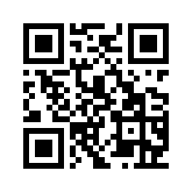
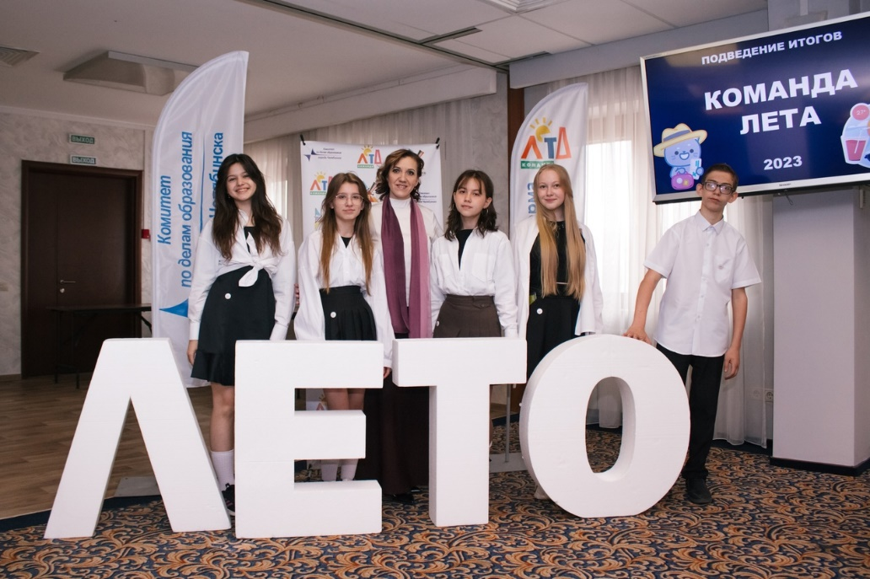
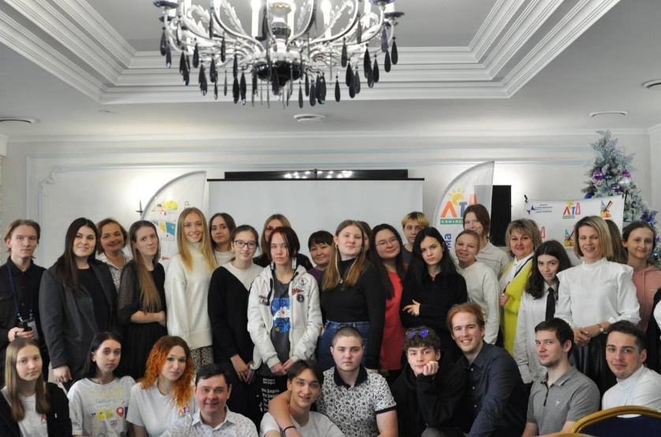

Slide 7
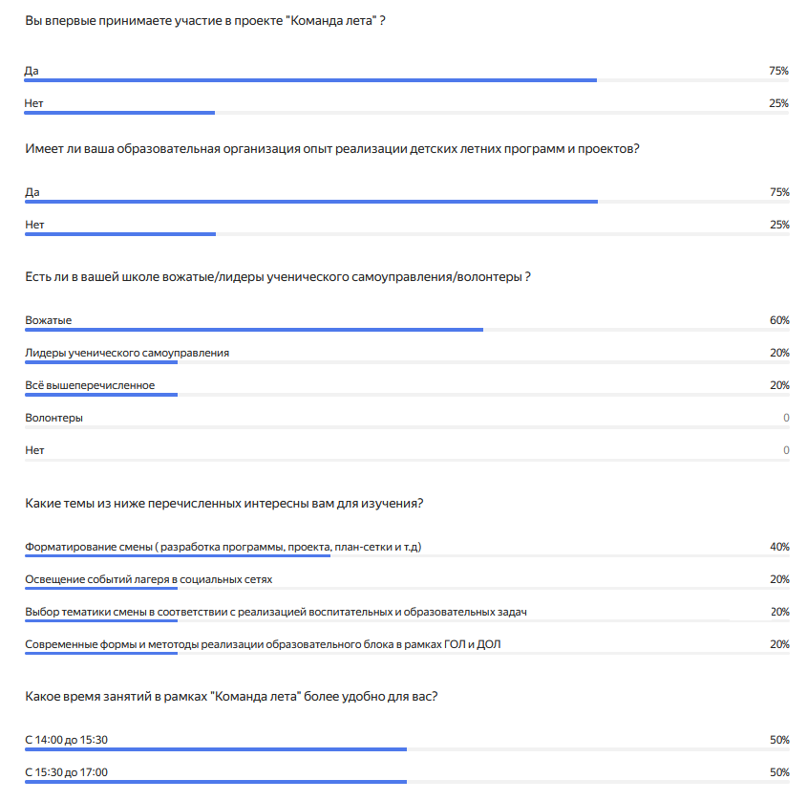
Проведено
План
- Деловая игра для детей (теоретические основы создания образовательно-досуговых программ и проектов детского отдыха)
Вожатство: тенденции, перспективы и лучшие практики от методистов Всероссийских детских центров
Партнеры - глоток свежего воздуха для вашей летней кампании
Современные формы и методы реализации образовательного блока в рамках лагерной смены. Соцсети лагеря: советы, лайфхаки, полезные сервисы
Интерактивная практика «Долой кружкИ!»
Семинар с лучшими выпускниками Команды лета «Учусь. Делюсь»
Итоговое проектирование образовательно-досуговых программ и проектов детского отдыха
Итоговое проектирование образовательно-досуговых программ и проектов детского отдыха
Предзащита программ и проектов
Итоговое мероприятие

Slide 8
Результаты деятельности | 2022 | 2023
Социальные партнеры | Комитет по делам образования города Челябинска, Администрация Центрального района города Челябинска (площадка), МАОУ «СОШ №8 г. Челябинска» (площадка); МБУДО «ЦДЭ г. Челябинска»; МАУДО «ДПШ», МАОУ «СОШ № 36 г. Челябинска», МАОУ «ОЦ 5 г. Челябинска», Всероссийское общество слепых (г. Челябинск); Челябинское отделение молодежной общероссийской организации «Российские Студенческие Отряды» 9 учреждений | Комитет по делам образования города Челябинска, Отель «Виктория» (площадка), Отель «Видгоф» (площадка), МАУДО «ДПШ», ЮУрГГПУ, Интерактивный театр-музей «Дом сказки», Театр игр и путешествий «Tripandplay»; Парк исторической реконструкции «Гардарика», Велнес-клуб «Мелиот», Агентство вечеринок для детей, Студия свободного рисования «Kids Point» 11 учреждений
Муниципальный Конкурс «Лето – это маленькая жизнь» | - 3 учреждения – участника; - 3 консультации для потенциальных участников от победителей и номинантов конкурса | - 9 учреждений – участников (увеличение на 30%; план – 15%); - 9 консультаций для потенциальных участников от победителей и номинантов конкурса; 2 члена жюри, представители детской общественности – победители конкурса (предварительные защиты); 4 члена жюри, спикеры - 15 членов жюри, представители детской общественности, (очный этап Конкурса)
Банк методических разработок, проектов, программ | 15 | 46 (15+31)

